Slide 1
Архітектура арабо-мусульманського
культурного регіону.
Підготувала
Учениця 11-А класу
Литвин Олена

Slide 2
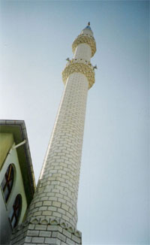
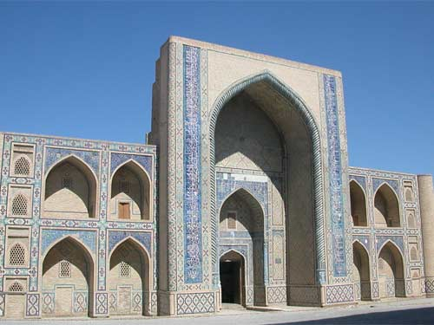
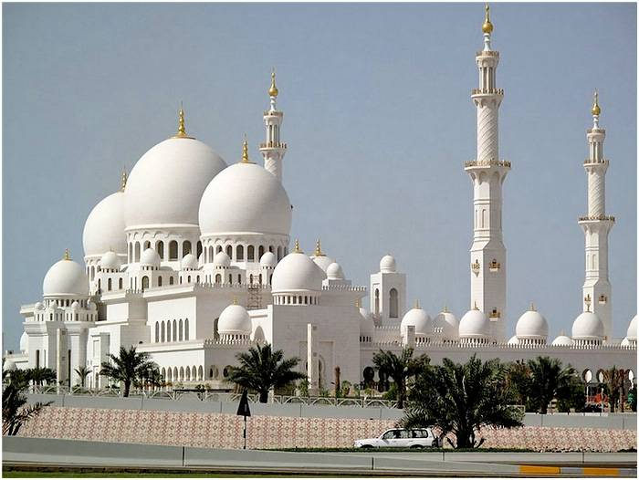
Арабо-мусульманська культура зробила значний внесок до скарбниці світової культури. Вона сама - одне з досягнень людства й тому
заслуговує на повагу та розуміння. Архітектори Арабського Сходу створили нові типи монументальних культових і світських будівель: уміщували тисячі молільників мечеті, мінарети — вежі, з яких закликали віруючих на молитву, медресе — будинку мусульманських духовних училищ, караван-сараї і криті ринки, відповідали розмаху торгової діяльності міст, палаци правителів, укріплені цитаделі, фортечні мури з воротами і баштами.

Slide 3
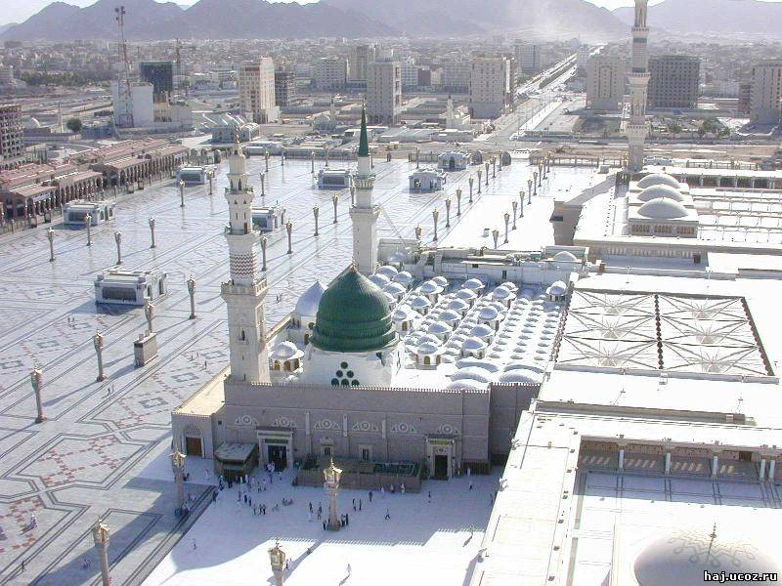
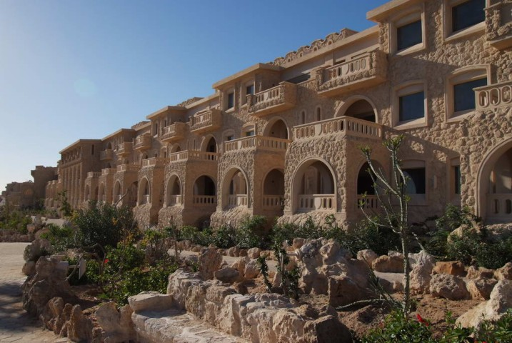
Зміцнюючи свою владу, араби заселяли старі міста, а також, як римляни свого часу, засновували на завойованих землях військові табори. Так виникли Басра (630 р.) й Куфа (638 р.) в Іраку, Фустат (640 р.) в Єгипті, Кайруан (670 р.) у Північній Африці.
Поступово військові поселення перетворювалися на багаті торгові міста, оточені кріпосними стінами з ворітьми за кількістю сторін світу чи доріг, які вели до інших місцевостей. Цитадель правителя стояла в дуже укріпленому місці на узвишші й домінувала над містом. Центр міста (медіна) займали соборна мечеть і торгові квартали для найдорожчих товарів.

Slide 4
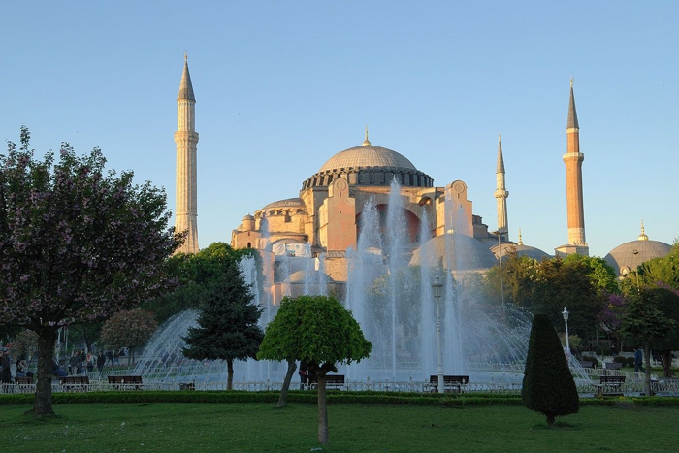
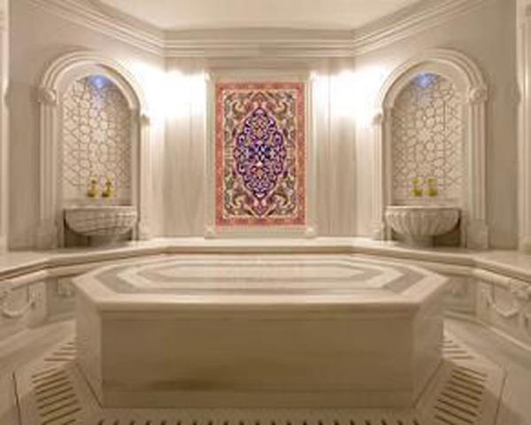
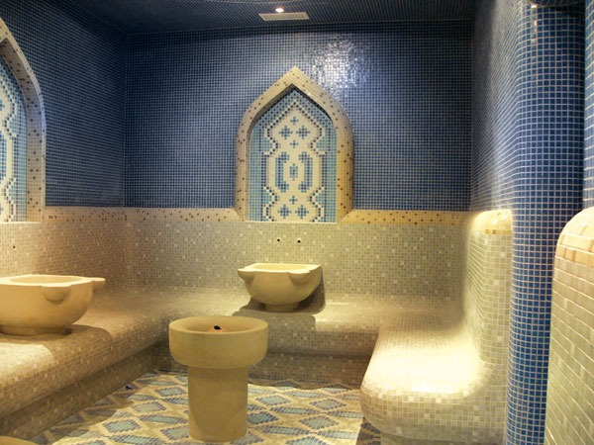
Жаркий клімат зумовив будівництво відкритих і підземних водоводів, цистерн, водоймищ, фонтанів. Славилися багатим оздобленням численні громадські лазні, у спорудженні яких використовувався досвід зведення римських терм.

Slide 5
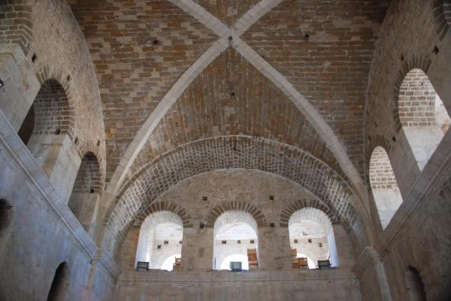

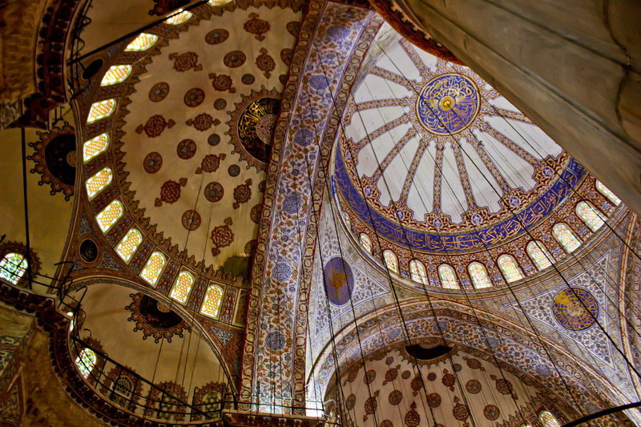
Техніка будівничих породила особливі конструкції з глини, цегли й каменю. Були створені різноманітні форми арок — стріль-частих, підковоподібних, багатолопасних, фестончастих, — винайдені особливі системи склепінчастого перекриття.

Slide 6
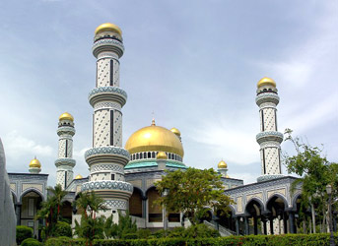
Основною культовою спорудою ісламу стала мечеть, де збирались для молитви послідовники пророка. Мечеті, складалися із огороженного двору і колонади (поклавши початок "дворовому", або "колонному", типу мечеті), у 1-й половині 7 ст. вони були побудовані в Басрі

Slide 7
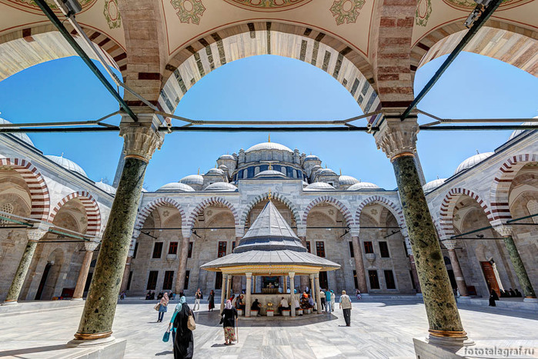
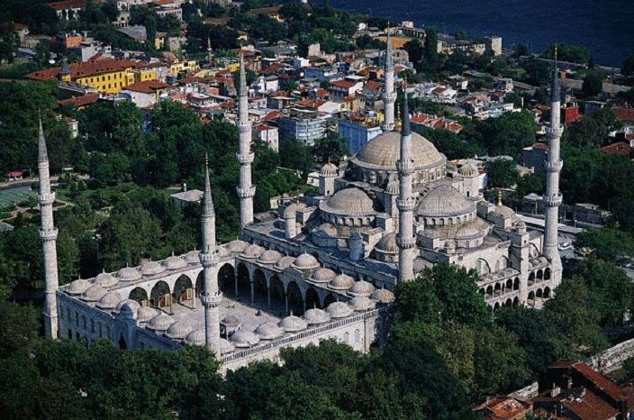
Мечеті будувались таким чином. У плані вони мали прямокутну форму. Перед входом був розташований просторий дворик, оточений портиками і звичайно засаджений деревами, з фонтаном посередині (для омовіння правовірних).
Мечеті були увінчані одною або декількома башточками, високими і стрункими мінаретами, з яких муеззін провіщав час початку служби..

Slide 8
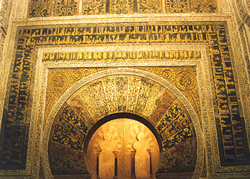
Храм складався з одного чи декольких нефів і міхраба — ніши, іноді облицьованій емалевими плитками (а в Кордові, у вигляді виключення, скляній мозаїки), спрямованого в бік Мекки, перед яким по правий бік мінбара (трибуна або пюпітр) молились вірячи.

Slide 9
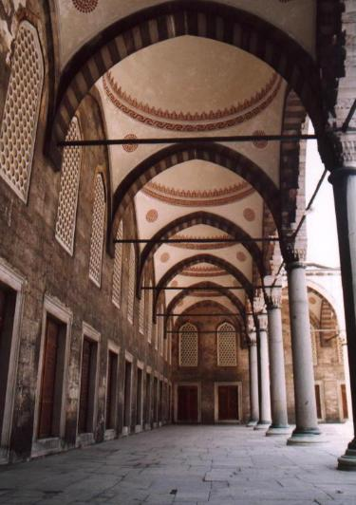
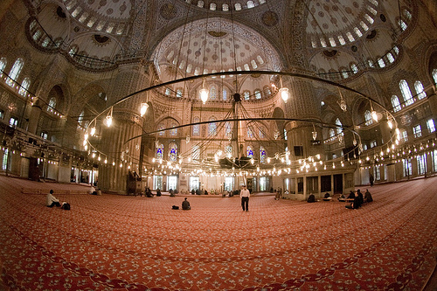
Архітектонічні елементи мечеті наступні: арка різних, найчастіше підковоподібних форм, купол на квадратній основі; нерідко, особливо в початковий період арабського панування на Близькому Сході при побудові мечеті встановлювались колони, взяті з давніх римських і вестготських будівель.

Slide 10
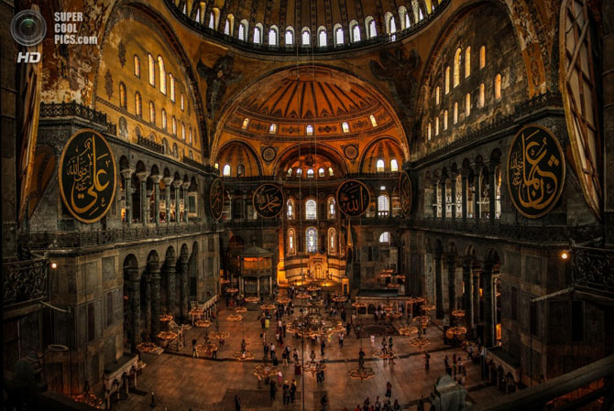
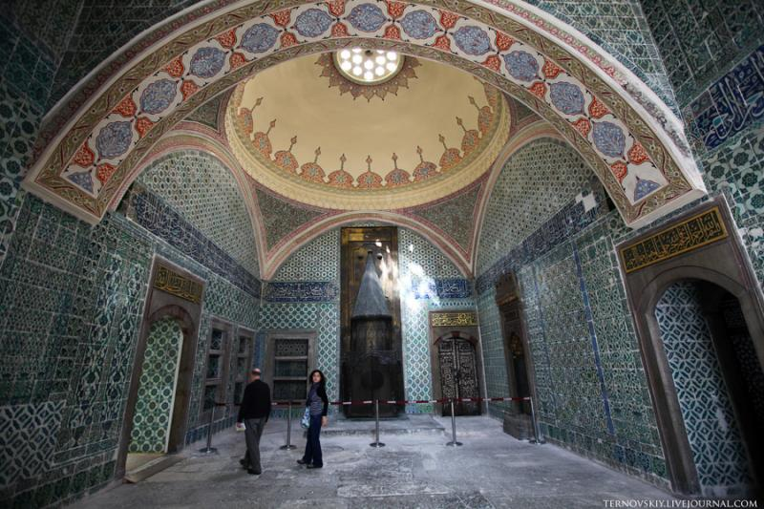

Slide 11
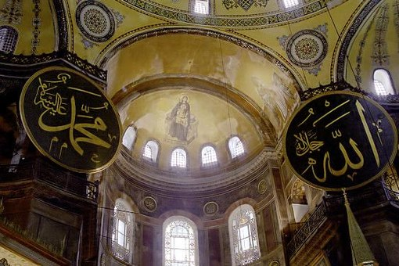
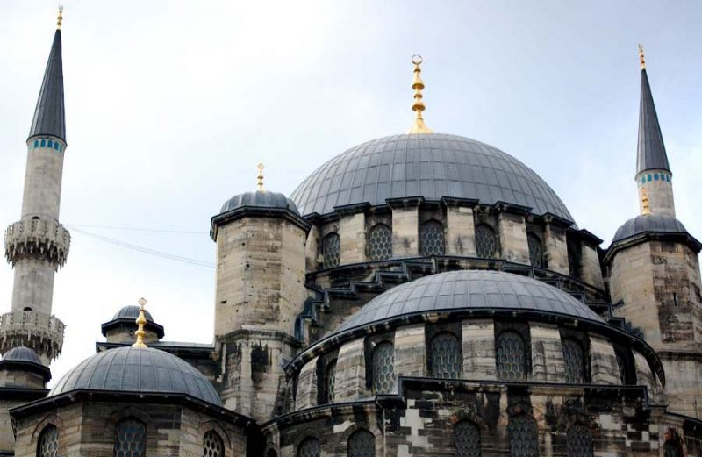

Slide 12
Араби ухились від монотонних орнаментів і гладких поверхонь, вони прикрашали стіни мармуровими або гіпсовими пластинками з рельєфом невеличкої глибини. На малюнках зображались рослини в схематичній формі або геометричні фігури. Ці прикраси назвали арабесками (хоч вони і застосовувались задовго до арабів). Звичайно місця заглиблення на малюнку фарбувались в пурпурні або сині тони, випуклості покривалися позолотою. Ці кольорові контрасти давали незвичайний декоративний ефект, додавали малюнку жвавість і яскравість. Араби рідко застосовували для забудівель камінь; вони віддавали перевагу випаленій цеглі і цементу.

Slide 13
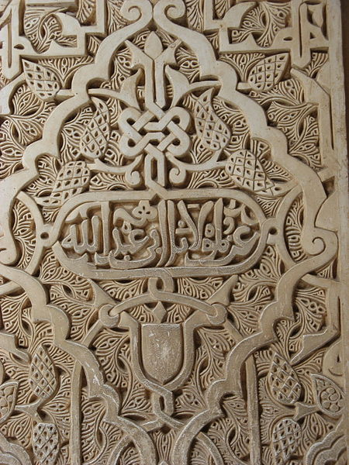
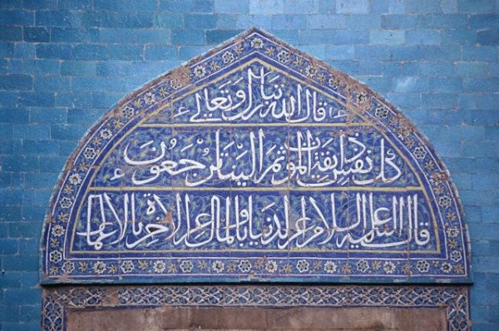
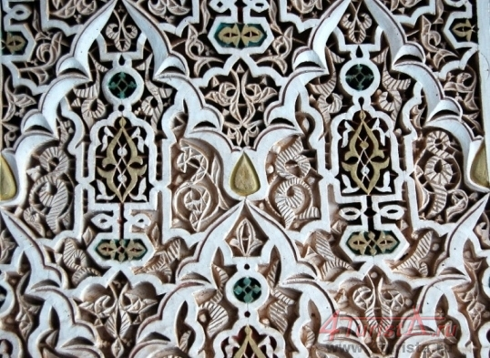

Slide 15
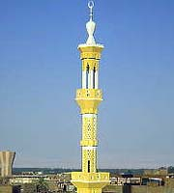
З давніх часів поруч із мечеттю зводився мінарет. Його походження пов'язують з кількома прообразами: зі сторожовою чи сигнальною вежею, маяком. Мінарет служить для скликання правовірних на молитву, що й виконує спеціальний службовець при мечеті — муедзин. Звичайно мінарет прилягає до мечеті, інколи розташований окремо.
Асиміляція архітектурних особливостей різних культурних регіонів зумовила виникнення оригінальних і не схожих між собою форм мінаретів.

Slide 16
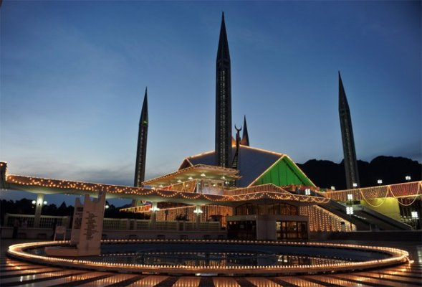
Мечеть Фейсала – національна мечеть в Пакистані і одна з найбільших у світі, відома завдяки своїм розмірам, площею 5 тис. кв м, вона здатна вмістити 300 тис. віруючих. Була збудована за сприяння Саудівської Аравії, бюджет будівництва - $120 млн.

Slide 17
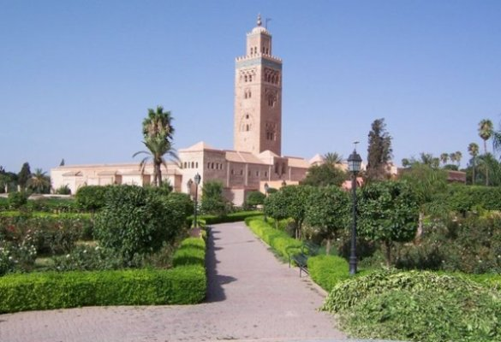
Кутубія - найбільша мечеть марокканського міста Марракеш, відома прекрасним 69-метровим мінаретом. Була побудована у 1158 р. та займає площу 5,3 тис. кв м.

Slide 18
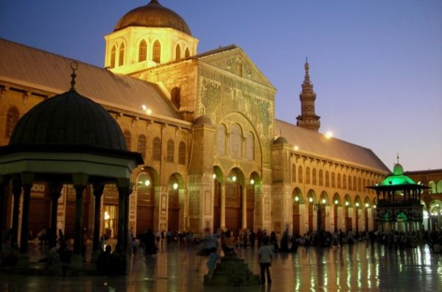
Велика мечеть або мечеть Омейядів — одна з найбільших та найдавніших мечетей у світі, розташована в Дамаску. Мечеть відома тим, що неодноразово перебудовувалася. Спочатку на її місці був арамейський храм бога Хадада, потім Юпітера Дамаського. Пізніше він перетворився на візантійську базиліку Святого Захарія, потім - на церкву Святого Іоанна Хрестителя й, нарешті, на мечеть. Вважається одним з шедеврів ісламського мистецтва.

Slide 19
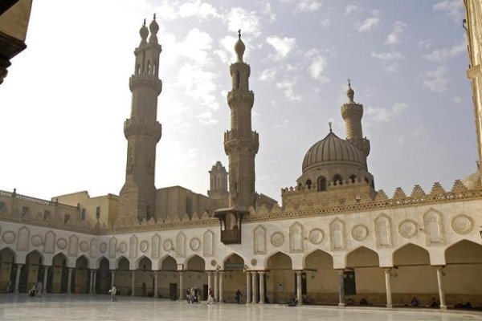
Аль-Азхар – одна з найважливіших мечетей Каїру та Єгипту. Була збудована у 972 р. Будівництво зайняло 2 р.

Slide 20
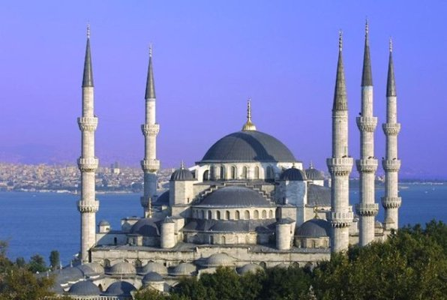
Блакитна мечеть або Мечеть Султанахмет — перша за розмірами і одна з найкрасивіших мечетей Стамбула. Мечеть нараховує 6 мінаретів: чотири, як зазвичай, по боках, а два трохи менших — на зовнішніх кутах. Вона вважається одним з найвидатніших шедеврів ісламської та світової архітектури. Збудована у 1616 р.

Slide 21
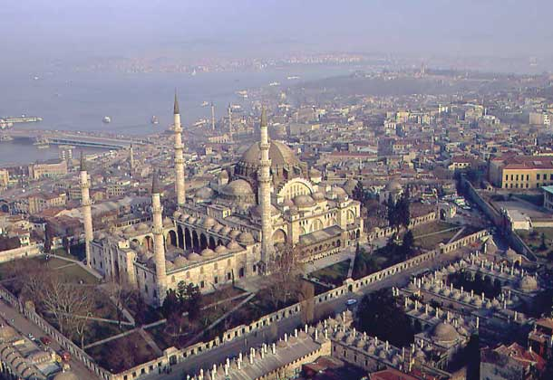
Сулейманія-найбільша мечеть Стамбула.

Slide 22
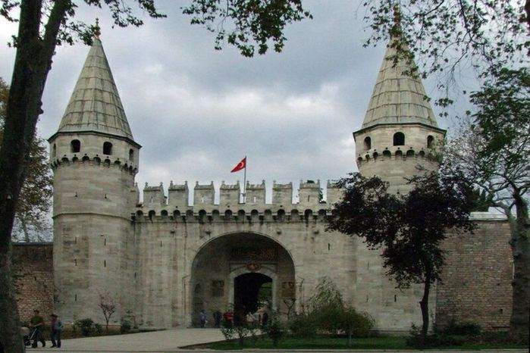
Палац Топкапи.

Slide 23
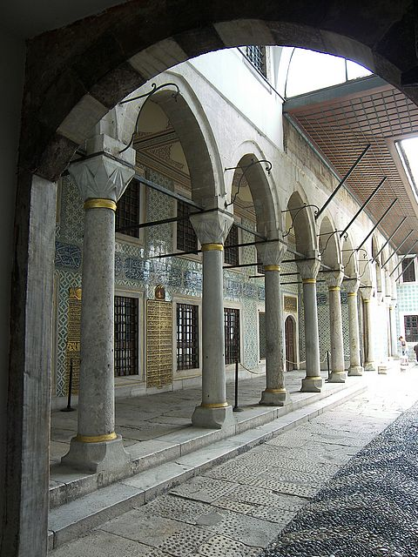
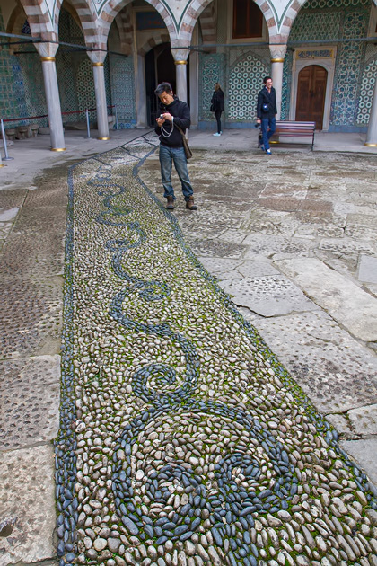
Головний палац Османської імперії знаходиться відразу за Айя Софією. Палац включає в себе чотири двори. У перший веде головний вхід, тут стоять квиткові каси і на фундаменті древнього храму Афродіти побудована трохи більш молода (вік 1700 років) церква Святої Ірини.
Вхід у другий двір через Ворота Привітання. Гарем знаходиться зліва. Тут жили дружини, євнухи, наложниці і мати султана - господиня цієї частини палацу.

Slide 24
В третій двір ведуть Ворота Щастя. На вході стоїть маленький павільйон - зал аудієнцій, де під шум фонтану велися переговори. Праворуч - колекція одягу султанів. Далі - скарбниця з трьох залів, тут зібрані коштовності - наприклад, 86-каратний діамант «Ложковий», оточений 49 більш дрібними діамантами. Поруч вхід до Зібрання священних реліквій, як то: зуб Пророка Мухаммеда, волосся з бороди Пророка, прапор Пророка, одяг Пророка. Є і християнські святині - кисть руки Святого Іоанна Хрестителя, наприклад.
В четвертому дворі раніше знаходився знаменитий Сад тюльпанів, була навіть посаду «Міністр тюльпанів». Батьківщина цих квітів зовсім не Голландія, а Османська імперія, саме тому тюльпан (або лале) обраний в якості туристичного символу країни.

Slide 25
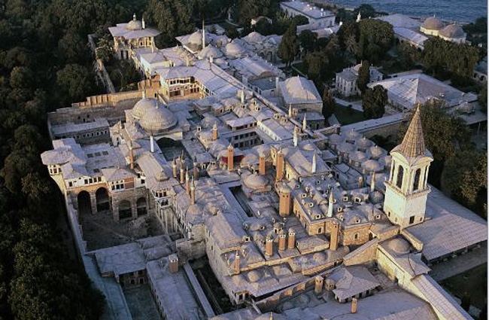
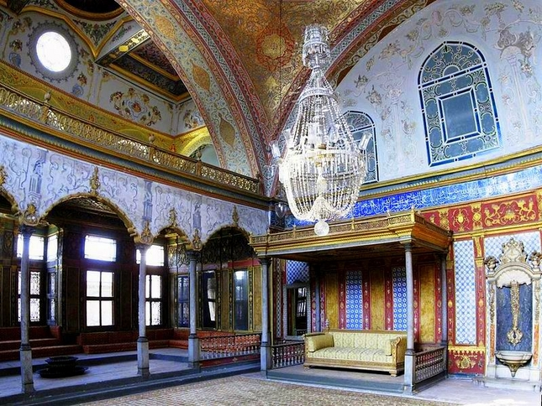

Slide 26
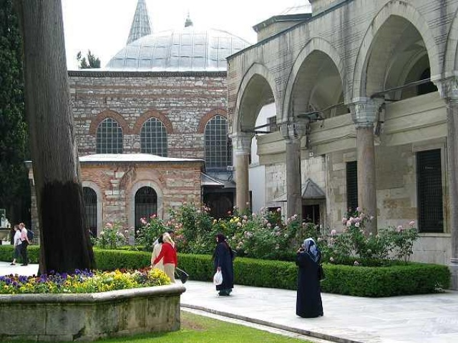
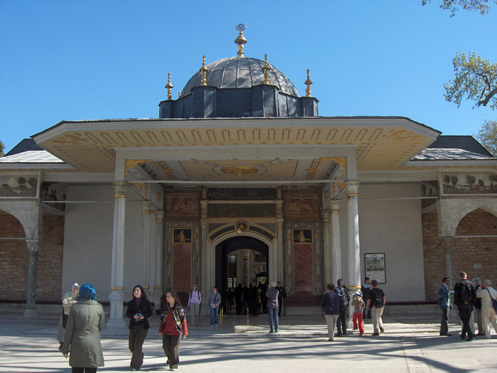

Slide 27
